Slide 1
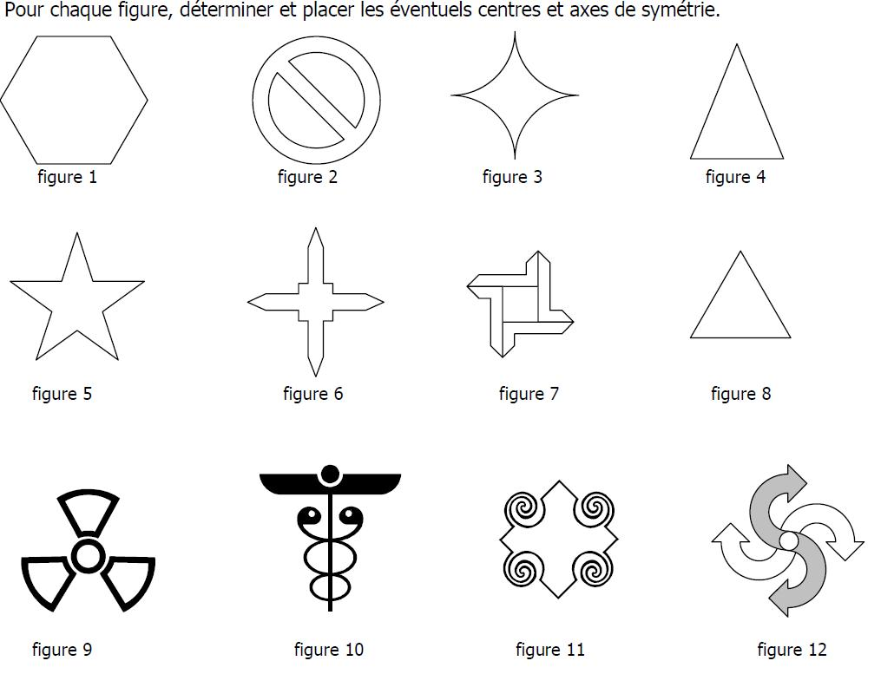
Chapitre 1 : Exercice

Slide 2
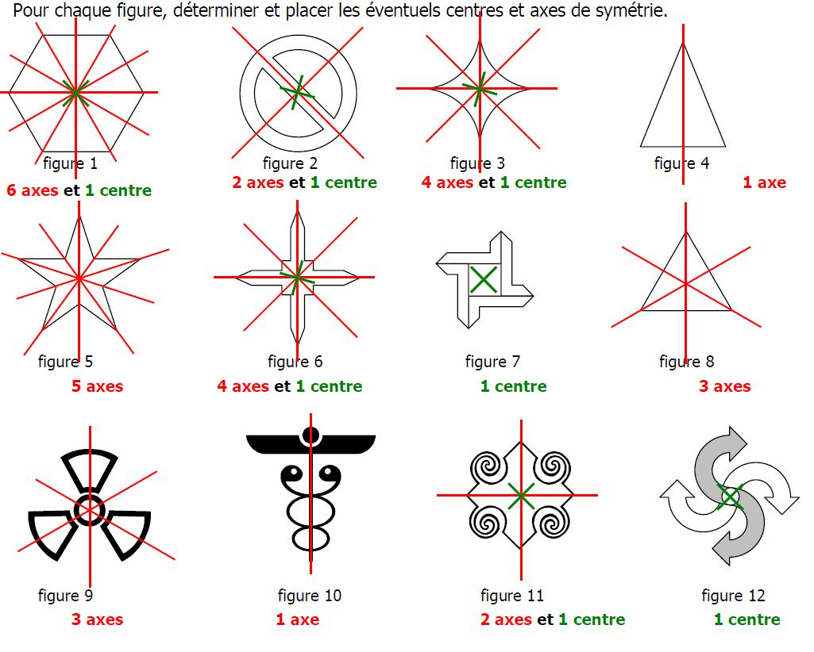
Correction de l’exercice

